Slide 1
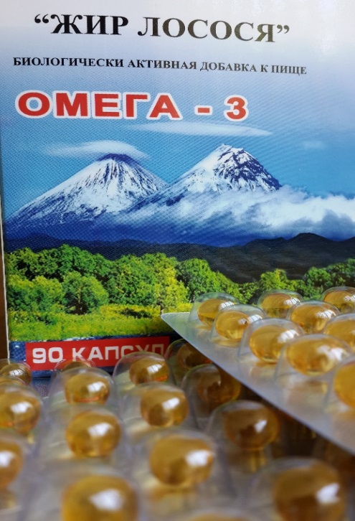
Жир лосося (Омега-3)
ЛОТ № 2
Производитель:ООО «Корякморепродукт» (Камчатский край, Карагинский район, с. Ивашка, ул. Левченко, 3)
Фасовка: коробка с содержанием 90 штук желатиновых капсул по 0,3 г, в ящике 50 упаковок
Условия хранения: в сухом, защитном от света и недоступном для детей месте, при температуре от 0 до 5ºС
Срок хранения: 2 года от даты изготовления
Место вылова: Карагинская подзона
Дата вылова: июль - август 2015г.
ТУ: 9281-001-42394289-13
Жир лосося (омег-3)
Размер лота (ящик)
5
Стартовая цена лота (рублей)
45 000
Шаг измен. цены (рублей)
5 000
Предмет торгов

Slide 2
Жир лосося (Омега-3)
ЛОТ № 3
Производитель:ООО «Корякморепродукт» (Камчатский край, Карагинский район, с. Ивашка, ул. Левченко, 3)
Фасовка: коробка с содержанием 90 штук желатиновых капсул по 0,3 г, в ящике 50 упаковок
Условия хранения: в сухом, защитном от света и недоступном для детей месте, при температуре от 0 до 5ºС
Срок хранения: 2 года от даты изготовления
Место вылова: Карагинская подзона
Дата вылова: июль - август 2015г.
ТУ: 9281-001-42394289-13
Жир лосося (омег-3)
Размер лота (ящик)
10
Стартовая цена лота (рублей)
90 000
Шаг измен. цены (рублей)
5 000
Предмет торгов

Slide 3
Жир лосося (Омега-3)
ЛОТ № 4
Производитель:ООО «Корякморепродукт» (Камчатский край, Карагинский район, с. Ивашка, ул. Левченко, 3)
Фасовка: коробка с содержанием 90 штук желатиновых капсул по 0,3 г, в ящике 50 упаковок
Условия хранения: в сухом, защитном от света и недоступном для детей месте, при температуре от 0 до 5ºС
Срок хранения: 2 года от даты изготовления
Место вылова: Карагинская подзона
Дата вылова: июль - август 2015г.
ТУ: 9281-001-42394289-13
Жир лосося (омег-3)
Размер лота (ящик)
15
Стартовая цена лота (рублей)
135 000
Шаг измен. цены (рублей)
5 000
Предмет торгов

Slide 4
Жир лосося (Омега-3)
ЛОТ № 5
Производитель:ООО «Корякморепродукт» (Камчатский край, Карагинский район, с. Ивашка, ул. Левченко, 3)
Фасовка: коробка с содержанием 90 штук желатиновых капсул по 0,3 г, в ящике 50 упаковок
Условия хранения: в сухом, защитном от света и недоступном для детей месте, при температуре от 0 до 5ºС
Срок хранения: 2 года от даты изготовления
Место вылова: Карагинская подзона
Дата вылова: июль - август 2015г.
ТУ: 9281-001-42394289-13
Жир лосося (омег-3)
Размер лота (ящик)
20
Стартовая цена лота (рублей)
180 000
Шаг измен. цены (рублей)
5 000
Предмет торгов

